Slide 1
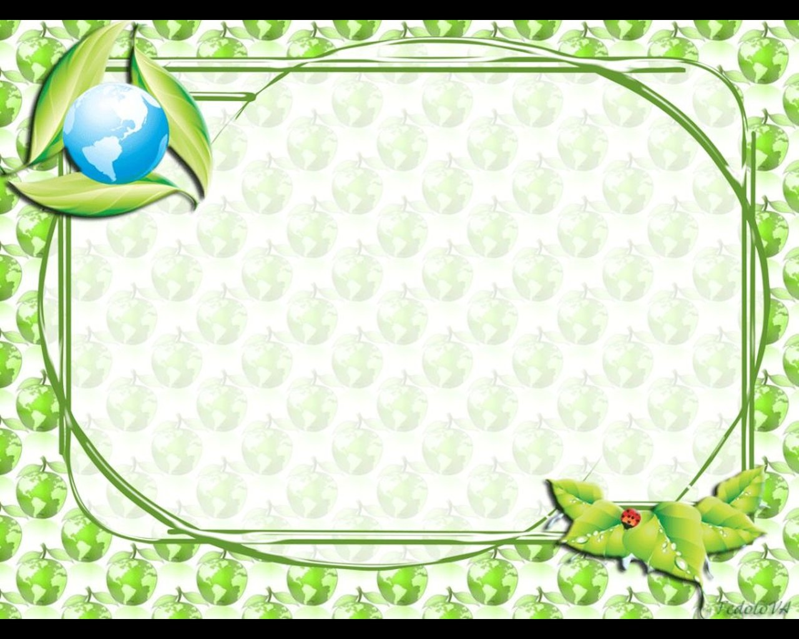
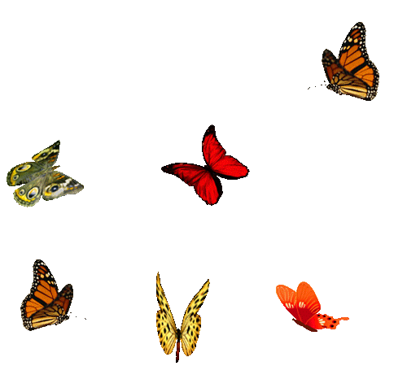
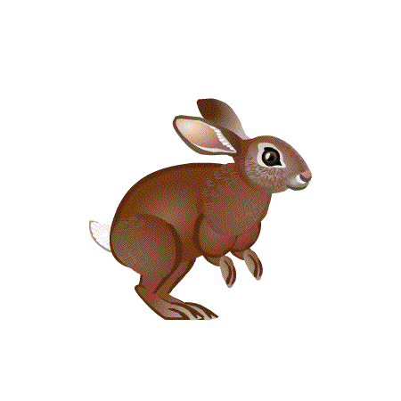
ЭКОЛОГИЧЕСКИЙ КВЕСТ «Лесные приключения»

Slide 2
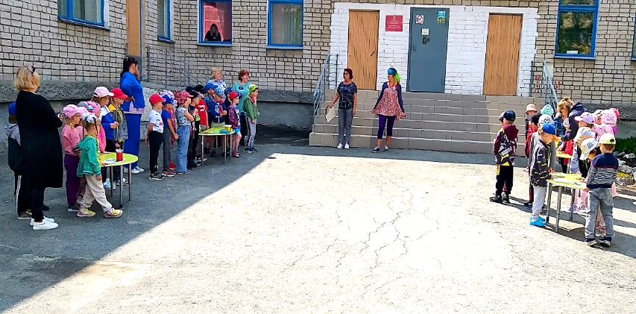
В гости к детям пришла девочка Маша и рассказала как она одна гуляла в лесу

Slide 3
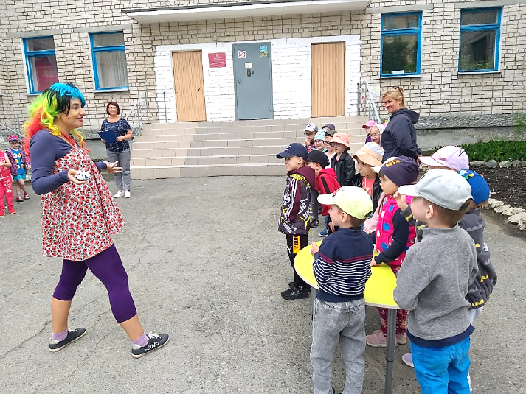
Маша хвастается как она вела себя
в лесу: разорила птичье гнездо, намусорила около водоема, разожгла костёр и поймала бабочек в сеть

Slide 4
Рисуем экологические (предупреждающие) знаки

Slide 5
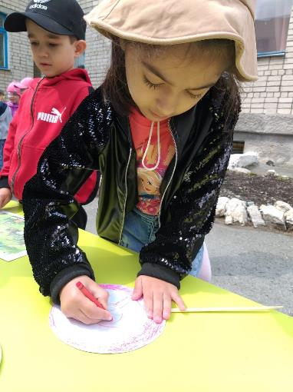
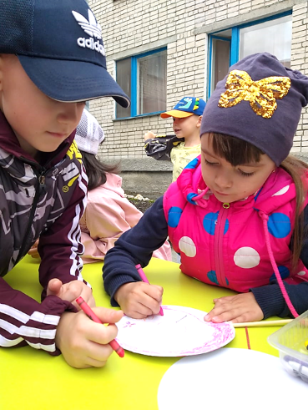
Рисуем экологические знаки

Slide 6
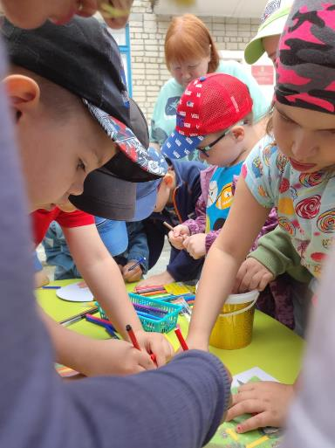
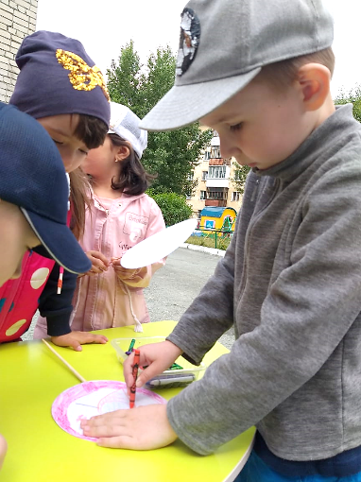
Рисуем экологические знаки

Slide 7
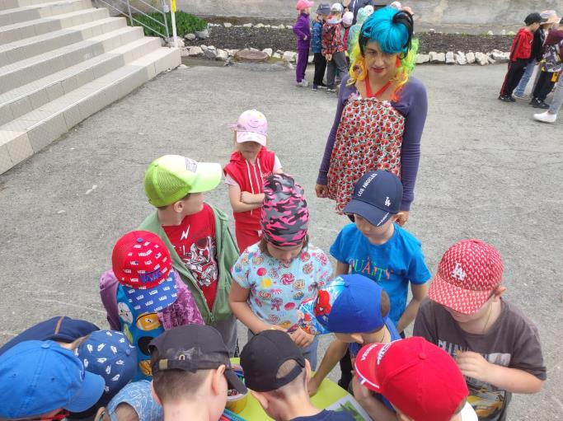
Рисуем экологические знаки

Slide 8
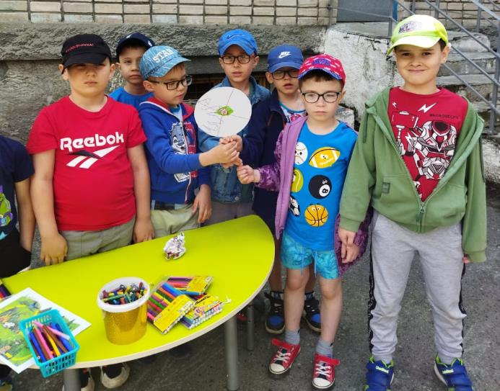
Рисуем экологические знаки

Slide 9
Не разоряйте птичьих гнёзд!

Slide 10
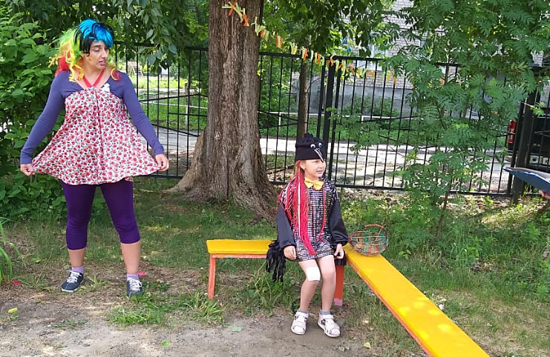
Девочка Маша разорила птичье гнездо

Slide 11
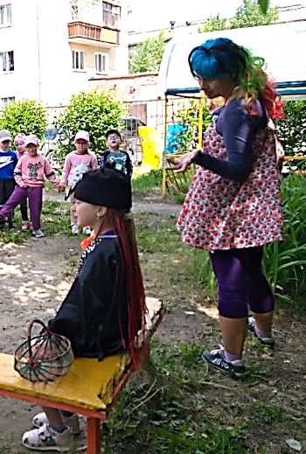
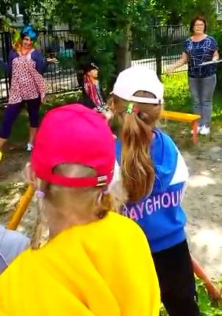
Девочка Маша разорила птичье гнездо

Slide 12
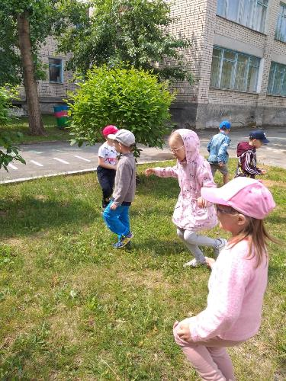
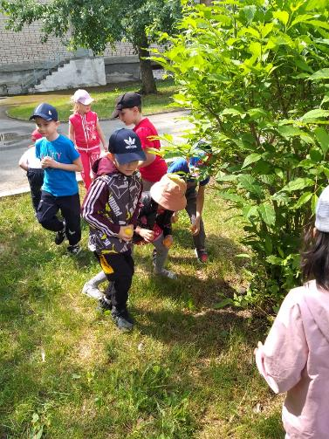
Поможем птице найти и собрать яйца в гнездо

Slide 13
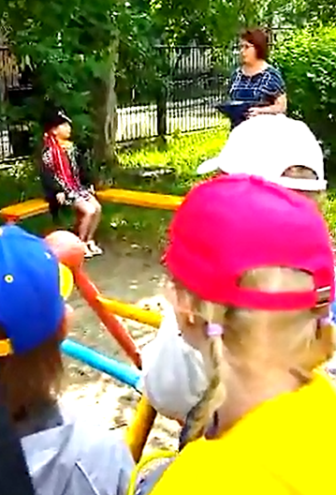
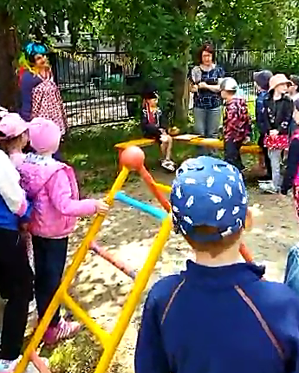
Экологические загадки
от птички

Slide 15
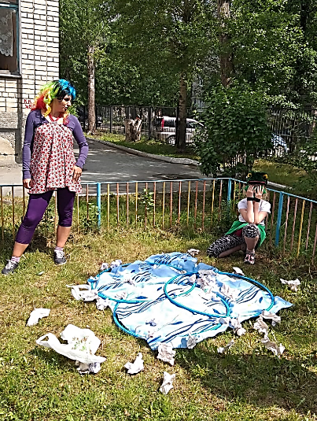
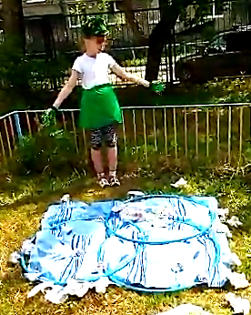
Девочка Маша засорила водоём
у лягушки

Slide 16
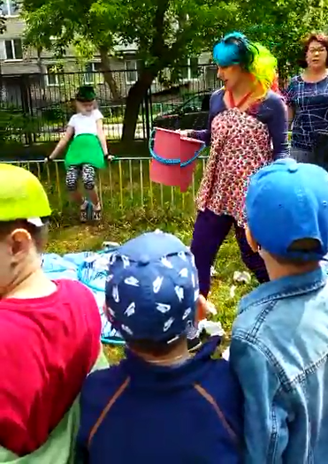
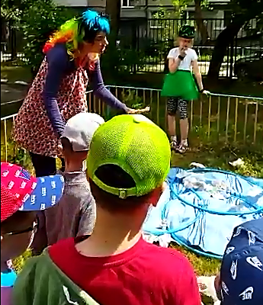
Поможем Лягушке собрать мусор

Slide 17
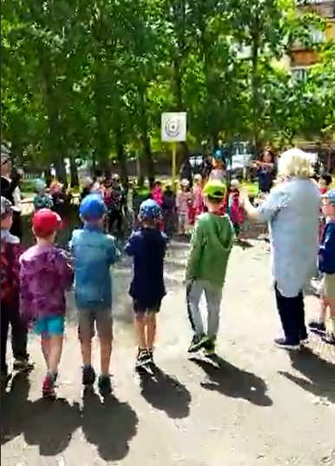
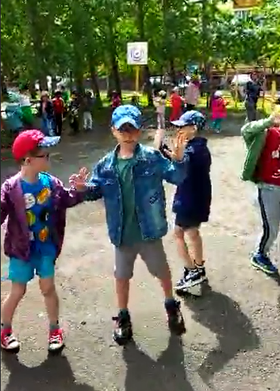
Танец-игра
от Лягушки

Slide 18
Не разводите костры в лесу!

Slide 19
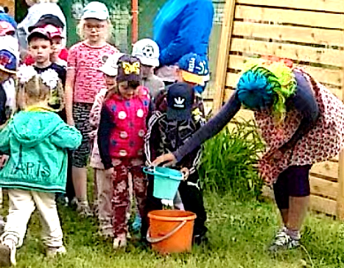
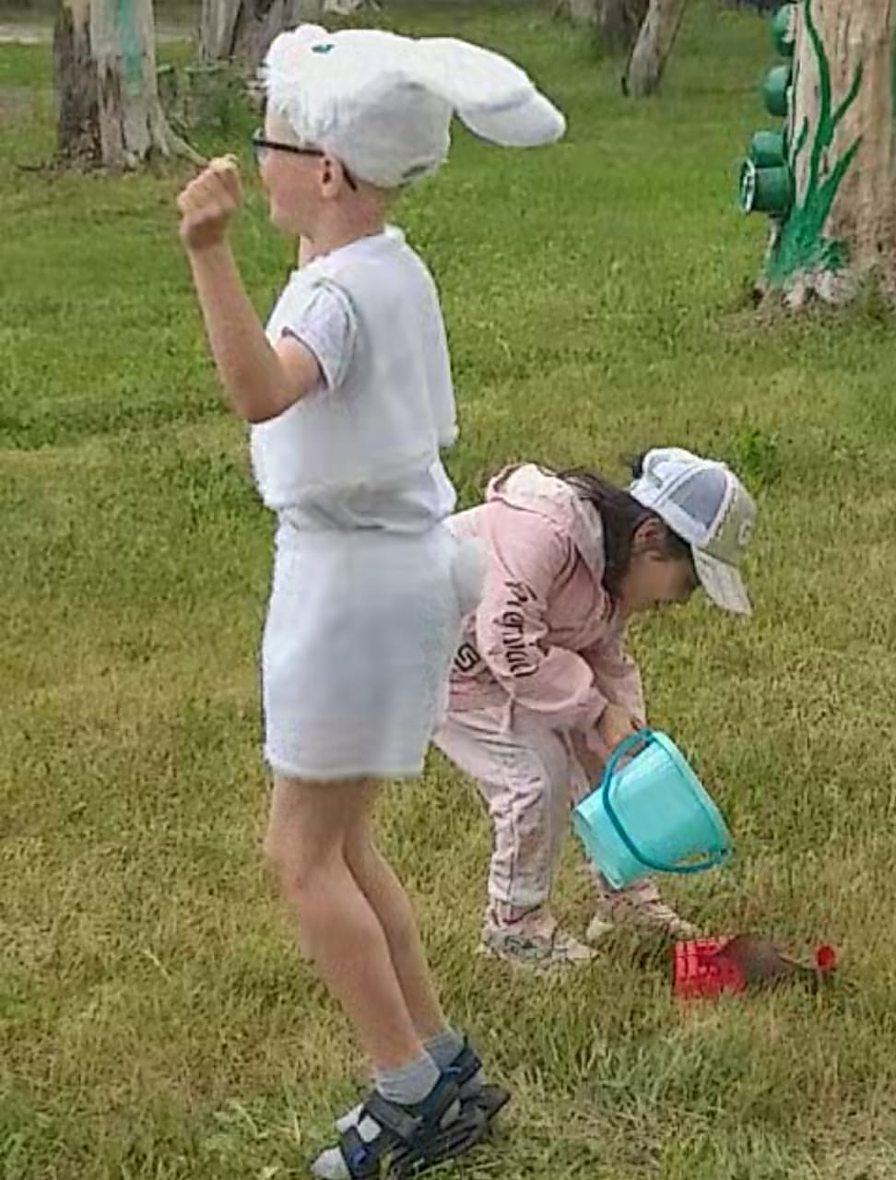
Поможем Зайчику потушить пожар в лесу, который устроила девочка Маша

Slide 20
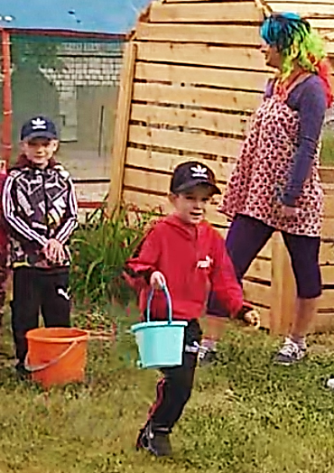
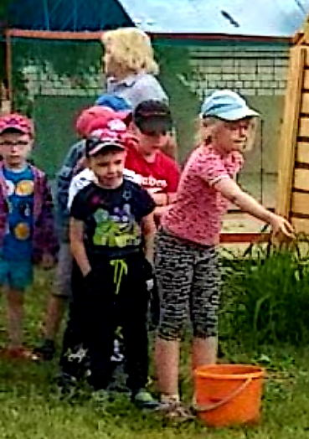
Поможем Зайчику потушить пожар в лесу

Slide 21
Не ловите бабочек!

Slide 22
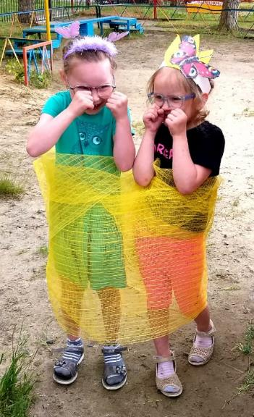
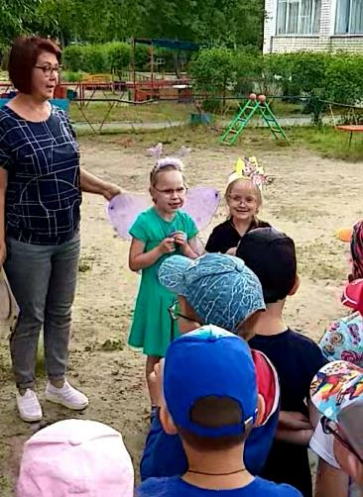
Спасём бабочек
Девочка Маша поймала бабочек в сеть

Slide 23
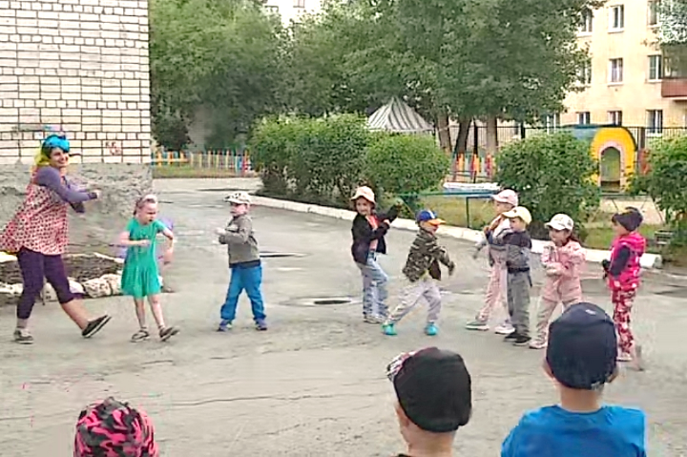
ФЛЕШМОБ и угощение
от Бабочек

Slide 24
Берегите нашу планету!

